Slide 2
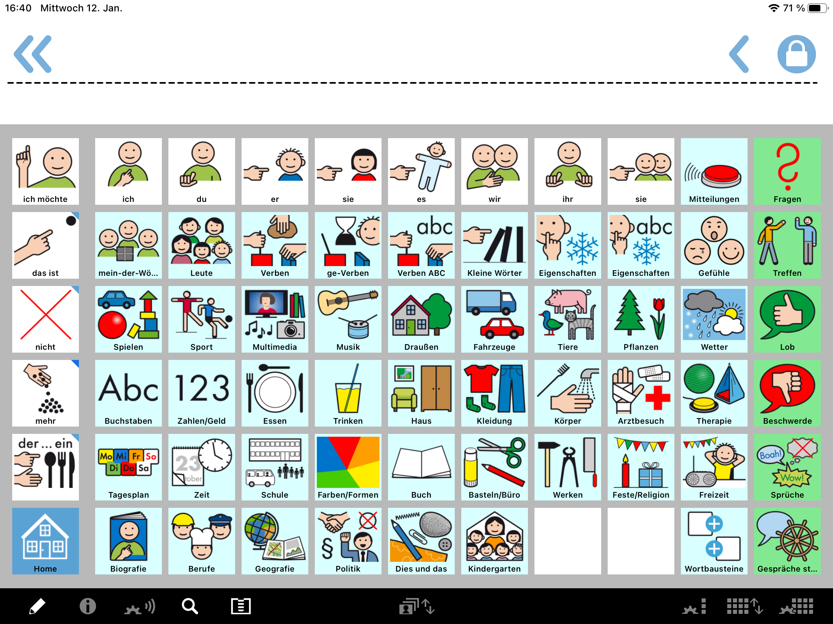
Einführung in MetaTalk – Aufbau, Technik und Didaktik

Slide 3

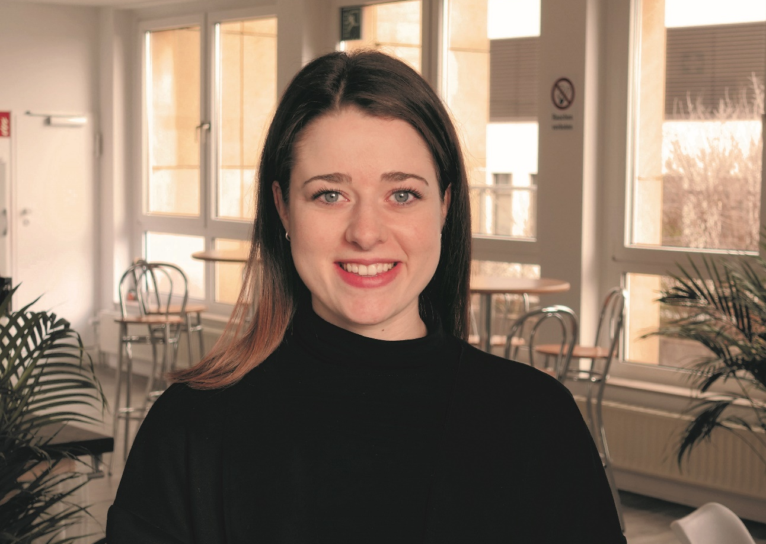
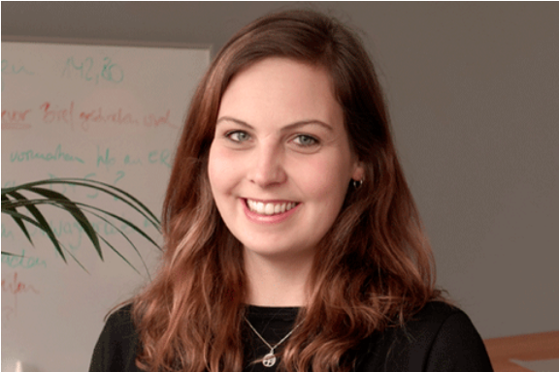
Wer sind wir?
Anna Kraus
Beraterin bei Prentke Romich GmbH
Heilpädagogin (B.A.), Sonderpädagogin (M.A.)
Unterwegs in Baden-Württemberg
Lena Fischer
Beraterin bei Prentke Romich GmbH
Heilpädagogin (B.A.)
Unterwegs in Baden-Württemberg

Slide 4
Was haben wir vor?
AUFBAU
  Auf welchem Hilfsmittel läuft MetaTalk?
  Aufbau von Start/Themenseite(n)
  Grammatikalische Funktionen
DIDAKTIK
  Wie kann man mit MetaTalk starten?
  Voraussetzungen für einen gelingenden Start
  Welche didaktischen Materialien bietet PRD noch?
TECHNIK
  Wie bearbeite ich eine Taste?
  Wie erstelle ich eine Taste mit einem Symbol?
  Wie erstelle ich eine Seite?
  Wie kann ich Sätze mit Symbolen abspeichern?
  Wie kann didaktisches Material in MetaTalk erstellt werden?
  Wie kann ich den Zugriff auf Einstellungen verhindern?
FRAGEN

Slide 5

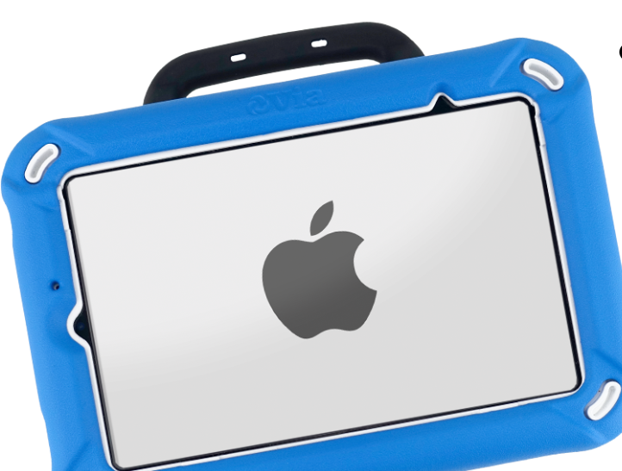
Auf welchen Hilfsmitteln läuft MetaTalk?
Via Mini und Via Air
(iPad-basierte Kommunikationshilfen)
Tragegriff
Aufstellbügel
Lautsprecher
Fingerführungsgitter und -hilfen

Slide 6
Auf welchen Hilfsmitteln läuft MetaTalk?
Via Mini
Größe: 8 Zoll
Gewicht: 645g
Speicherkapazität: 128GB

Slide 7

Auf welchen Hilfsmitteln läuft MetaTalk?
Via Air
Active und Classic Line (Hülle)
Größe: 10 Zoll
Gewicht: 1,18 kg
Speicherkapazität: 64GB

Slide 8
Die Startseite in vier Blöcken

Slide 9

Feste Leiste
Wörter sind in allen Kategorien sichtbar
Symbole können verändert und an Nutzer:innen angepasst werden
Home-Taste

Slide 10
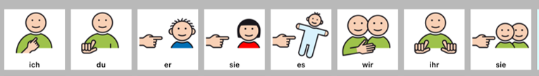
Personalpronomen
Zum Bilden verschiedener Satzanfänge
Spricht bei Tastendruck und wechselt zur Seite „Verben“
„Verben“ grammatikalisch angeglichen an Personalpronomen
Bsp.: „Ich kann“, „Wir wollen“

Slide 11

Gesprächssteuernde/kommentierende Themen
Für eine alltagsorientierte und schnelle Kommunikation
Dialogorientierte Strukturen
Kommentierende Funktionen (z.B. Schimpfwörter, Sprüche)

Slide 12
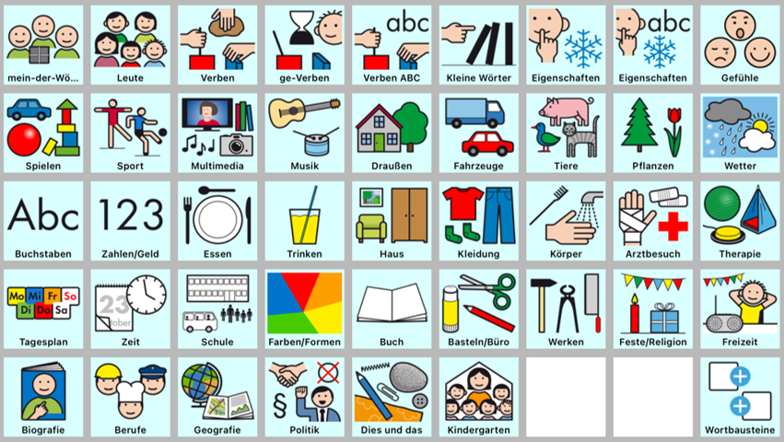
Themenseiten und Kategorien
Hinweis: weiße Tasten sprechen sofort, blaue Tasten sprechen meist nicht und öffnen eine Seite

Slide 13
Die Startseite in vier Blöcken

Slide 14
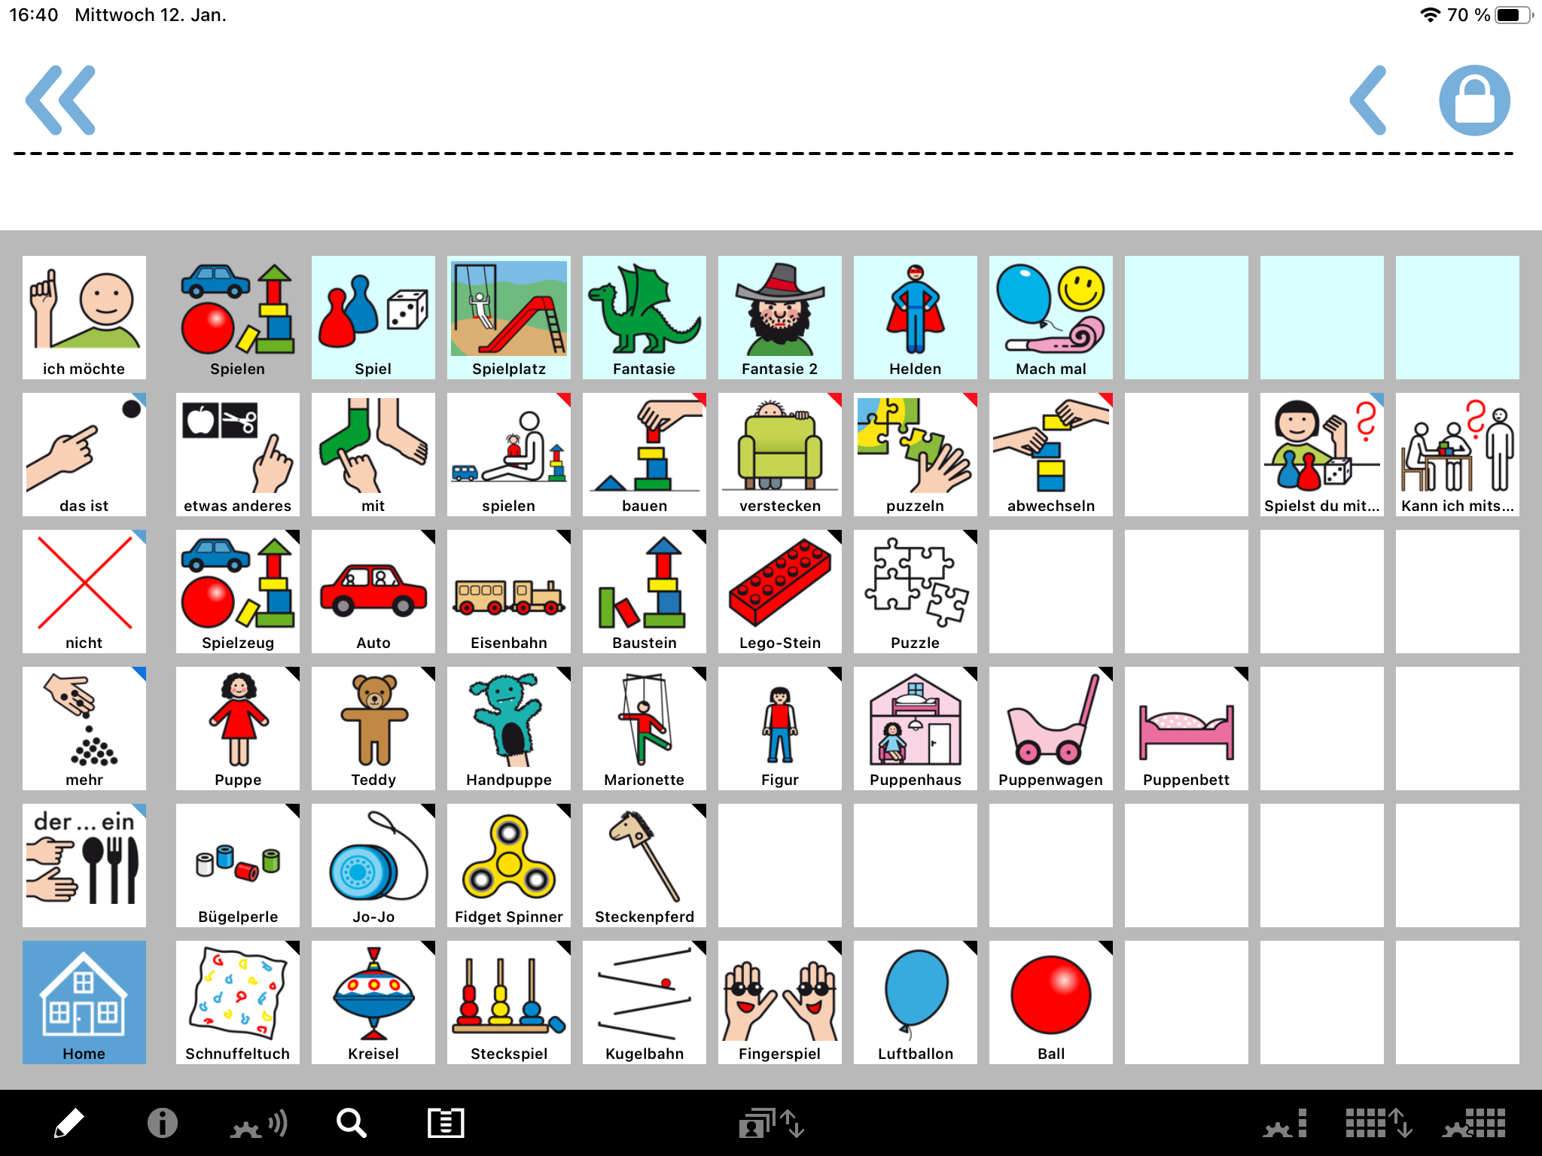
Aufbau der Themenseiten
Unterkategorien
Feste Leiste
versch. Wortarten zum Thema, z.B. Verben, Adjektive, etc.
Auswahlmöglichkeiten/Nomen

Slide 15
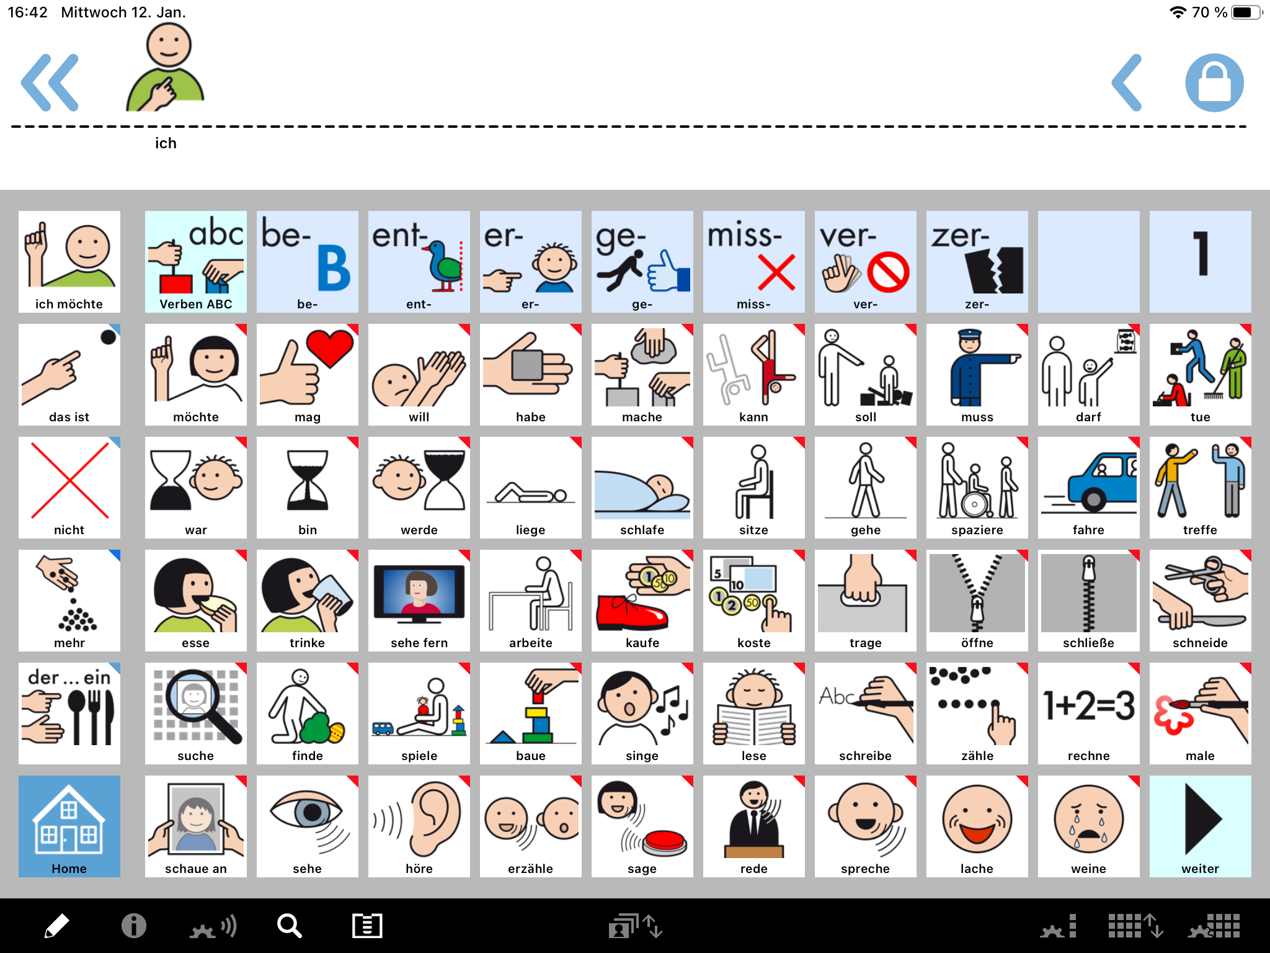
Grammatikalische Funktionen – Beim Drücken von Personalpronomen
Personalpronomen wird ausgesprochen
Seite mit gebeugten Verben öffnet sich

Slide 16
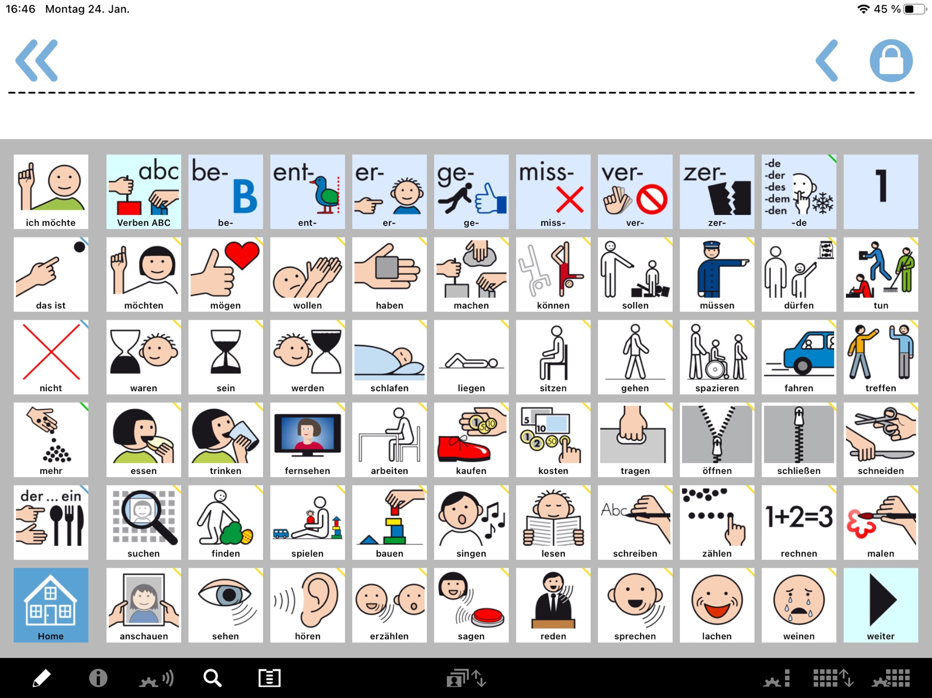
Grammatikalische Funktionen – Beim Drücken von „Verben“
Verben in der Grundform
Kleiner Satz kann gebildet werden durch
→ Personalpronomen + angepasstes Verb + Verb in der Grundform
→ z.B. „Ich kann schwimmen“ oder „Wir wollen spielen“

Slide 17
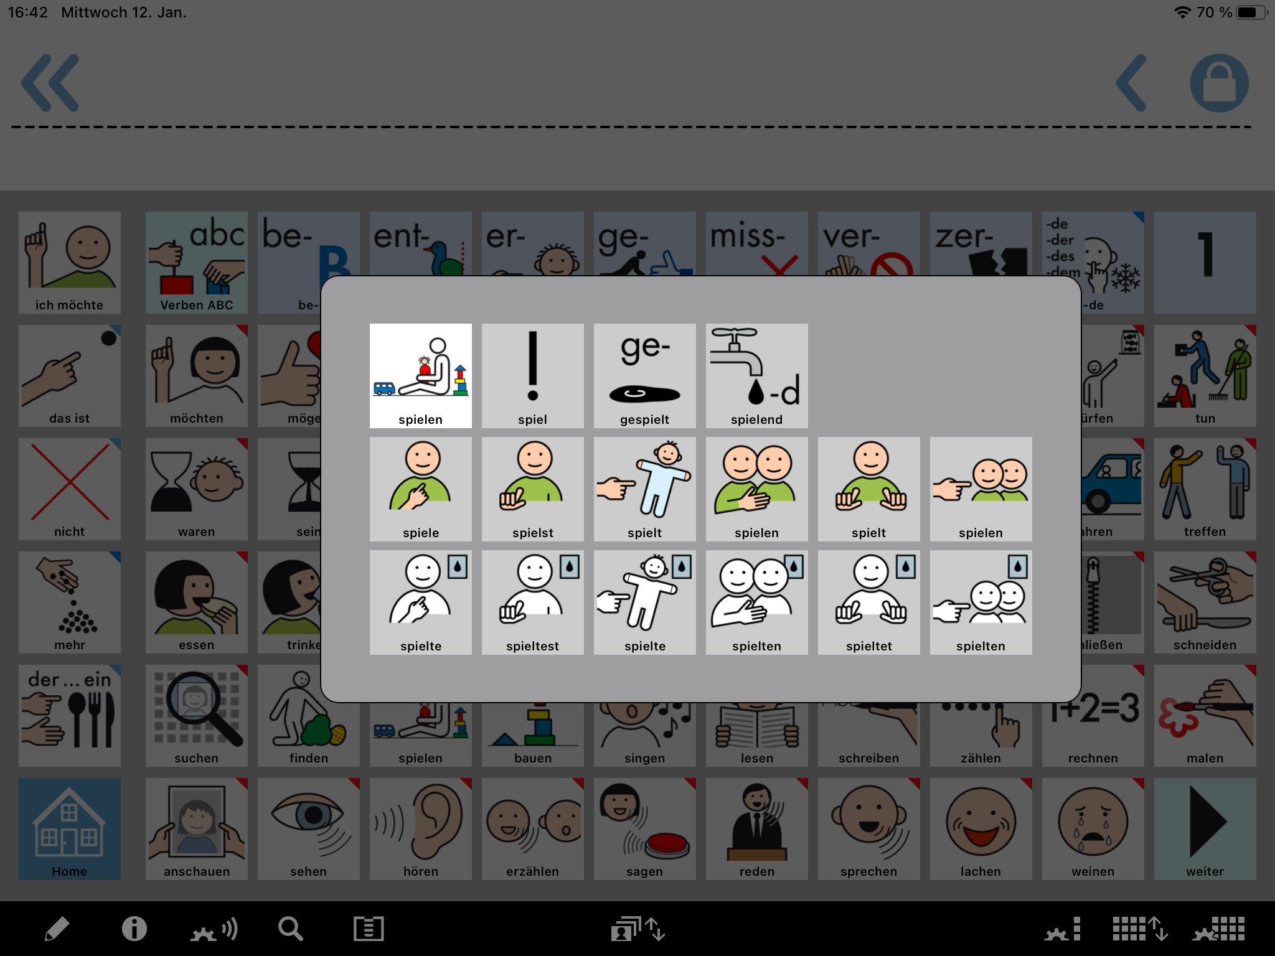
Grammatikalische Funktionen – durch Longpress von „Verben“
Langes Drücken auf Verb öffnet Pop-up-Fenster
Verb kann aus der Grundform konjugiert und in verschiedene Formen umgewandelt werden
z.B. Formulierung einer Frage: „spielst“
Im Anschluss Personalpronomen drücken
„spielst du“
Hinweis: Grammatik Pop-ups durch Longpress auch bei Nomen und Adjektiven möglich

Slide 18
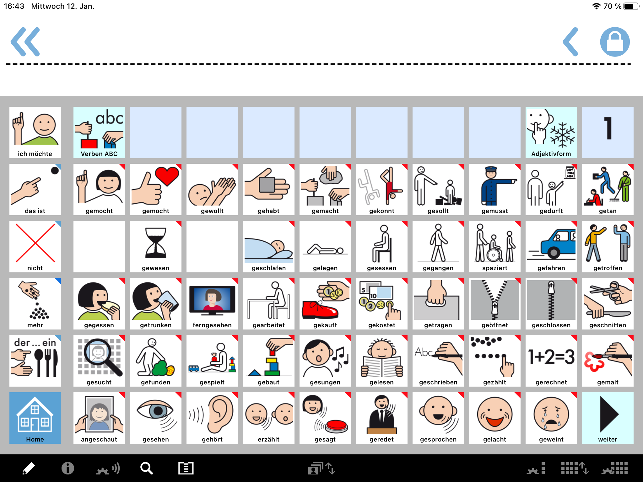
Grammatikalische Funktionen – durch „ge-Verben“
Verb im Partizip Perfekt
Form der Vergangenheitsbildung in Alltagssprache
Kleiner Satz kann in Vergangenheit gebildet werden
→ Durch Personalpronomen und gebeugtes Verb + ge-Verb
→ z.B.: „Wir haben gesungen“, „Ich bin geschwommen“

Slide 19
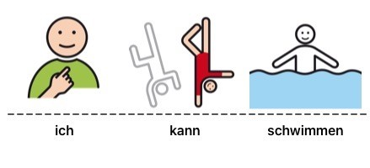
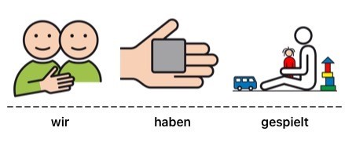
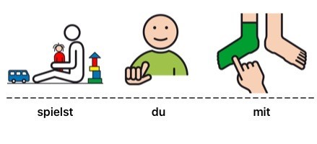
Übungssätze
Ich kann schwimmen
Wir haben gespielt
Spielst du mit

Slide 20
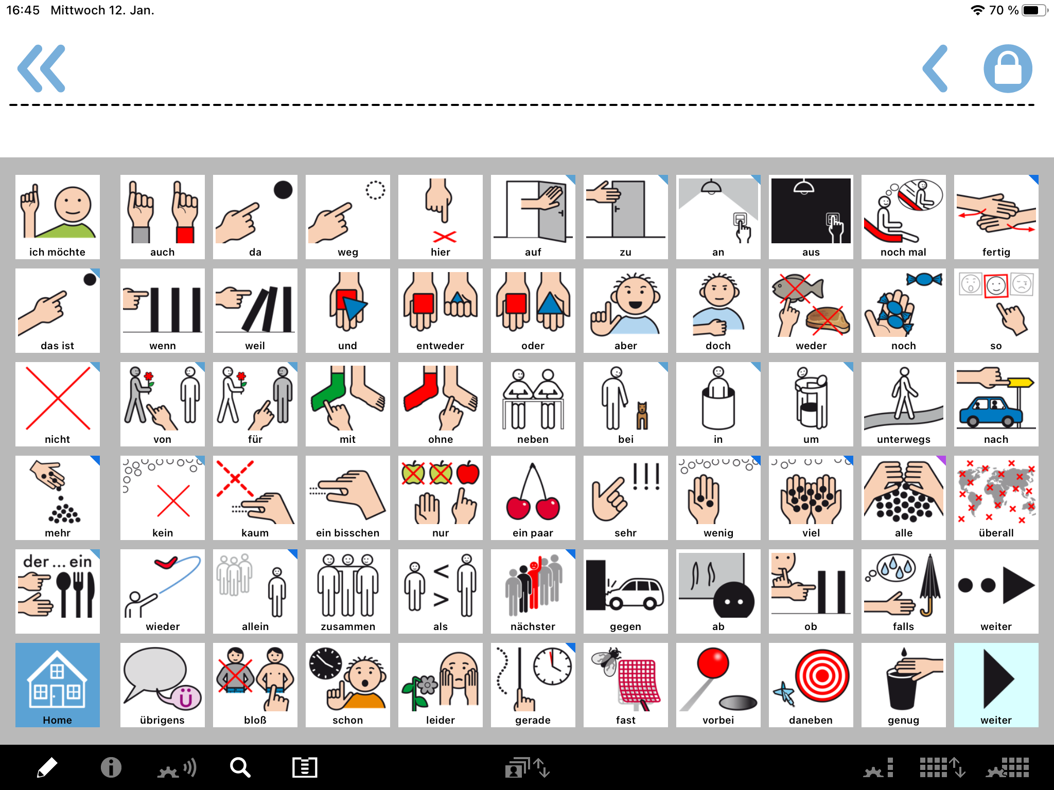
„kleine Wörter“- wichtig und super zum Starten geeignet
Kernvokabular 80% der am häufigsten gesprochenen Wörter (beinhaltet hauptsächlich alle Wortarten außer Nomen)
Sehr abstrakt
Sollten immer wieder in den Fokus genommen werden, damit Nutzer:innen sich Symbole einprägen können
Situationsunspezifische Wörter → können im Tagesablauf immer wieder eingesetzt werden
(= Wiederholung)
Unterstützung durch Zielvokabularposter

Slide 21
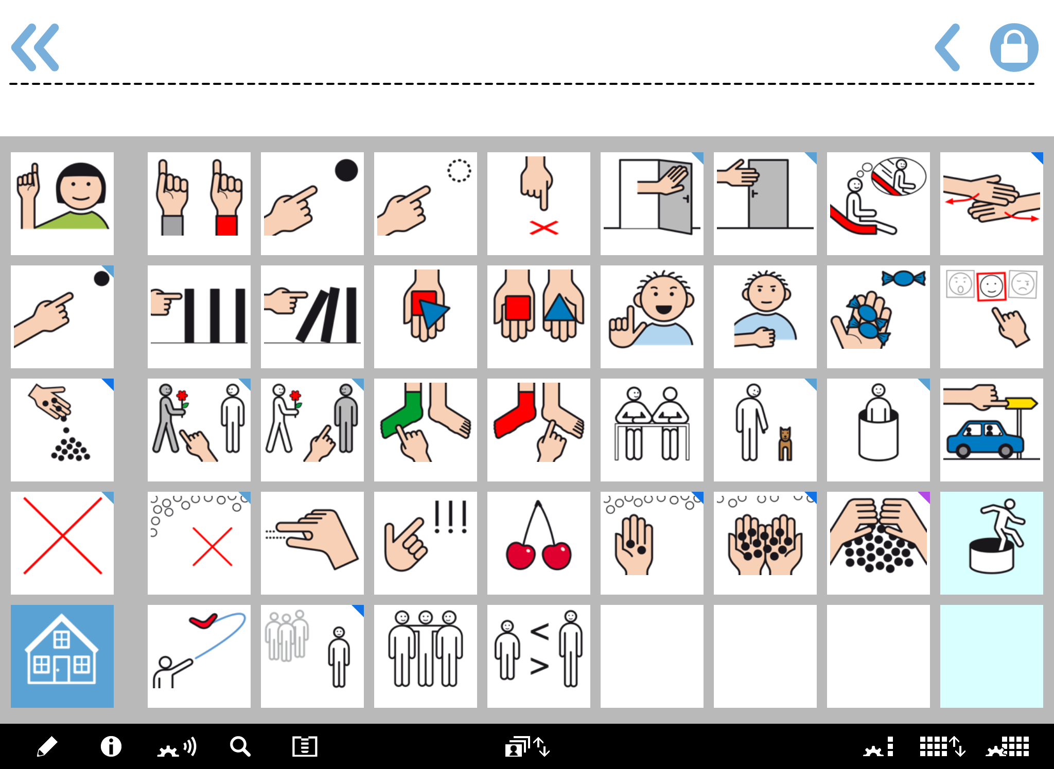
„kleine Wörter“- wichtig und super zum Starten geeignet
MetaTalk ohne Label

Slide 22
„kleine Wörter“- wichtig und super zum Starten geeignet
Kernvokabular 80% der am häufigsten gesprochenen Wörter (beinhaltet hauptsächlich alle Wortarten außer Nomen)
Sehr abstrakt
Sollten immer wieder in den Fokus genommen werden, damit Nutzer:innen sich Symbole einprägen können
Situationsunspezifische Wörter → können im Tagesablauf immer wieder eingesetzt werden
(= Wiederholung)
Unterstützung durch Zielvokabularposter

Slide 23
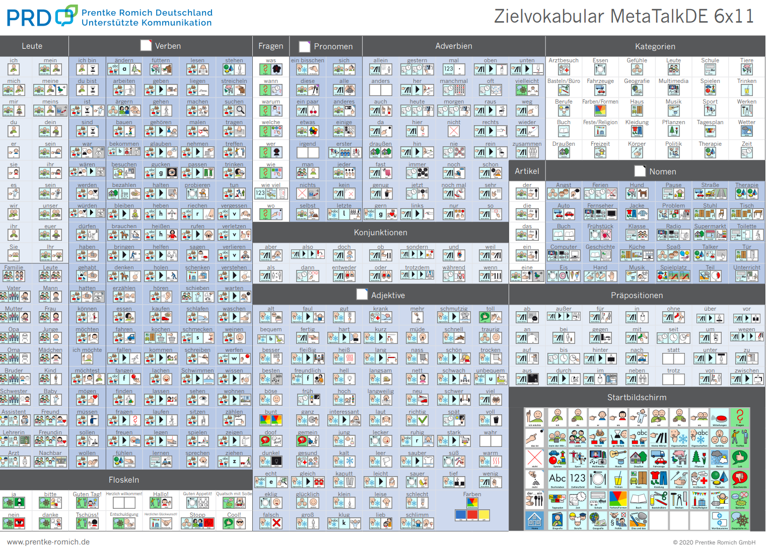
Didaktische Unterstützung durch das Zielvokabularposter
Link: https://www.prentke-romich.de/produkt/zielvokabularposter-metatalk-6x11/

Slide 24
Wie kann das Poster eingesetzt werden?
Poster soll zur Orientierung dienen
Setzen von Fokuswörtern z.B. „alleine“ und „zusammen“ (am besten mit allen Beteiligten)
Diese können auf Poster mit Folienstift markiert werden
Fokuswörter Nutzer:innen in verschiedenen Situationen anbieten (über mehrere Wochen)
Wörter sollen gemodellt (vorgemacht) werden, gleichzeitiges Mitsprechen möglich
Wenn Fokuswörter erlernt, dann können neue Fokuswörter erprobt werden
Beispiel „alleine“, „zusammen“
→ Beim Anziehen
→ Zähneputzen
→ Brötchen schmieren
→ Jacke an/aus ziehen
→ Frühstücksbox holen
→ Schularbeiten …

Slide 25

Welche Voraussetzungen benötigen WIR für gelingende UK?
WIR = Nutzer:in und UMFELD
Nutzer:in selbst benötigt..
…. ein geeignetes Kommunikationshilfsmittel
…. Motivation
…. Interesse
…. Keine körperlichen/kognitiven Voraussetzungen

Slide 26

Umfeld: Eltern, Lehrer:innen, betreuende Personen, Pfleger:innen, Assistent:innen, engste Bezugspersonen
Interesse/Motivation – motivierende Themen finden; selbst Motivation am Thema haben
Keine Angst mit Umgang eines technischen Hilfsmittels
Sinnverständnis von UK: Nur weil ich den/die Nutzer:in verstehe, heißt das nicht, dass er/sie von jeder Person verstanden wird!!
Kommunikationshilfe als Selbstverständlichkeit ansehen, sie ist die STIMME der jeweiligen Person – kein Übungsmittel
Zeit und Geduld

Slide 27




FAZIT: Unterstützte Kommunikation kann nur im MITEINANDER gelingen!
Wir gemeinsam brauchen:
ZEIT/GEDULD
MOTIVATION
KEINEN STRESS

Slide 28
Welche didaktischen Materialien bietet PRD noch?
PRD Ideen des Monats
Kostenloser Service von PRD
Konkrete Vorschläge (z.B. Bastelideen, Pantomime) zum Einsatz verschiedener Kommunikationshilfen und zur aktiven Teilnahme von Nutzer:innen
Inklusive Anleitung, Wortkarten, Youtube-Video
PRD Tauschbörse
Materialien, Ideen, Tipps und Tricks von Nutzer:innen oder deren Umfeld
Zielvokabularposter
MetaTalk 5x9 und 6x11
Passende Wortkarten auf der Homepage

Slide 29
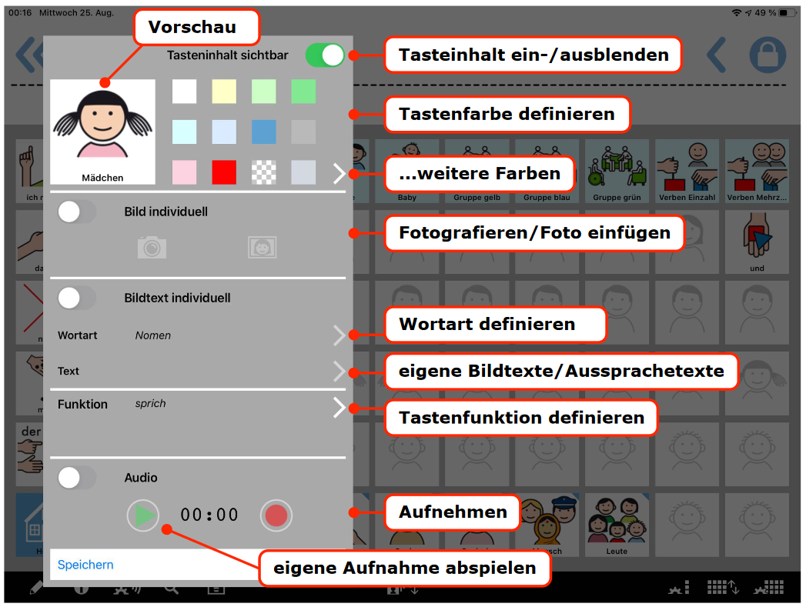
Wie bearbeite ich eine Taste?
Nach Doppelklick auf die zu bearbeitende Taste öffnet sich der Tasten-Editor
Taste kann nun bearbeitet werden (z.B. Foto, Bildtext, Funktion, Aufnahme)
Link: MetaTalk Handbuch 4.0: https://metatalk.app/media/MetaTalk.4.0.0.Handbuch.pdf

Slide 30
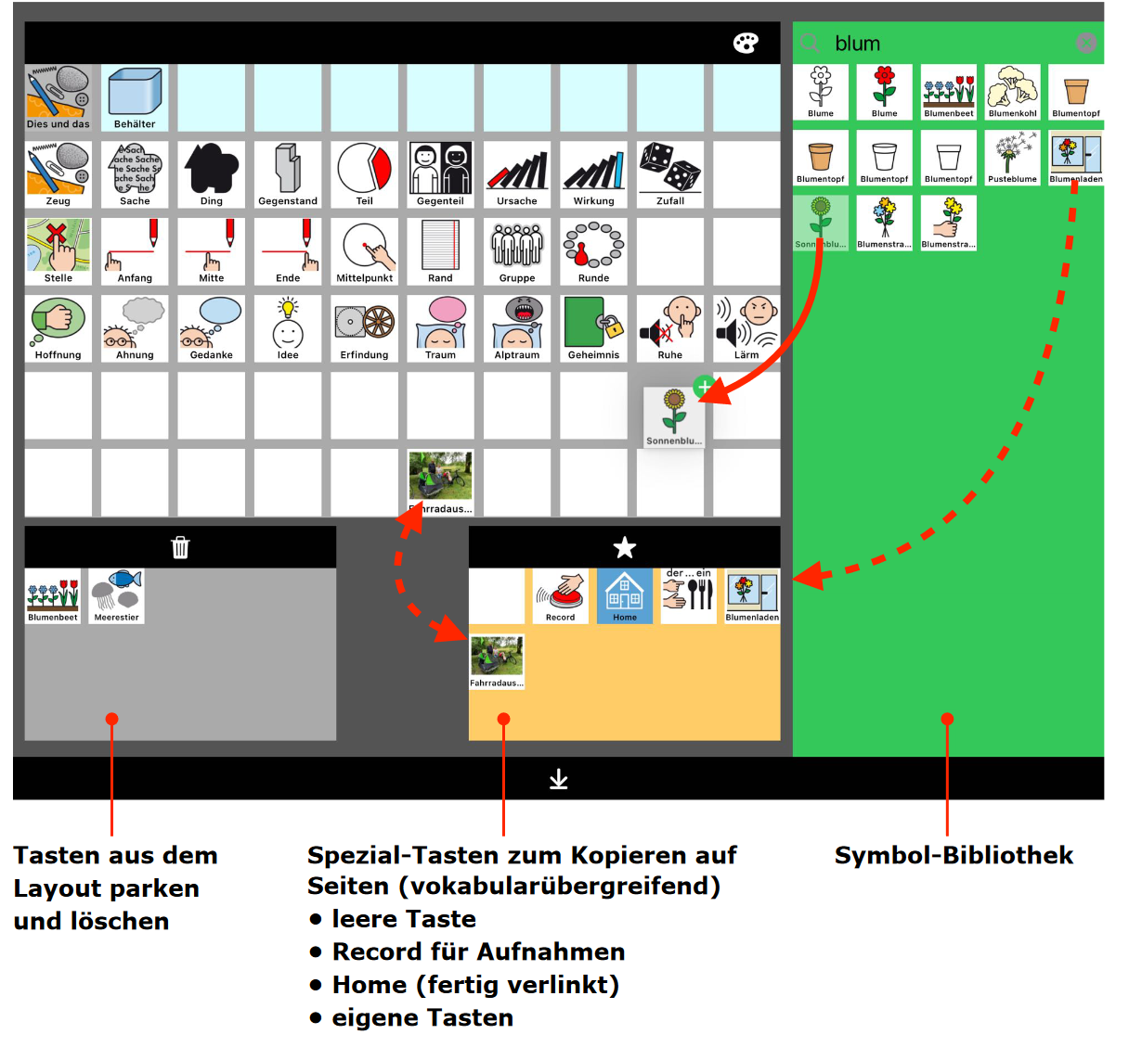
Wie erstelle ich eine Taste mit einem Symbol?
Seite, die bearbeitet werden soll öffnen und den Seiten-Editor in der schwarzen Funktionsleiste auswählen
Nicht benötigte Taste per Drag-and-Drop in den grauen Bereich ziehen
Gewünschtes Symbol in der Bibliothek suchen
Symbol per Drag-and-Drop an die gewünschte Position ziehen
Link: MetaTalk Handbuch 4.0: https://metatalk.app/media/MetaTalk.4.0.0.Handbuch.pdf

Slide 31
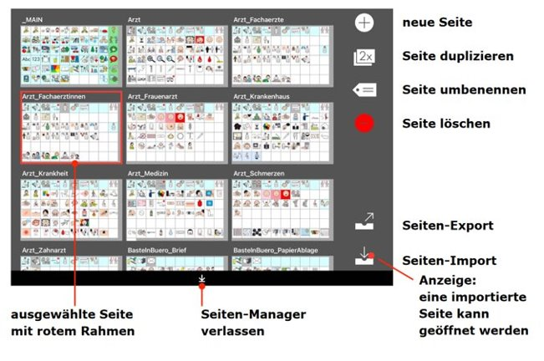
Wie erstelle ich eine Seite?
Neue Seiten lassen sich entweder durch das Duplizieren einer
vorhandenen Seite oder über die „+”-Taste hinzufügen
WICHTIG: Seite mit einer Taste im Vokabular
verknüpfen
→ Verknüpfung im Tasten-Editor erstellen
Link: MetaTalk Handbuch 4.0: https://metatalk.app/media/MetaTalk.4.0.0.Handbuch.pdf

Slide 32
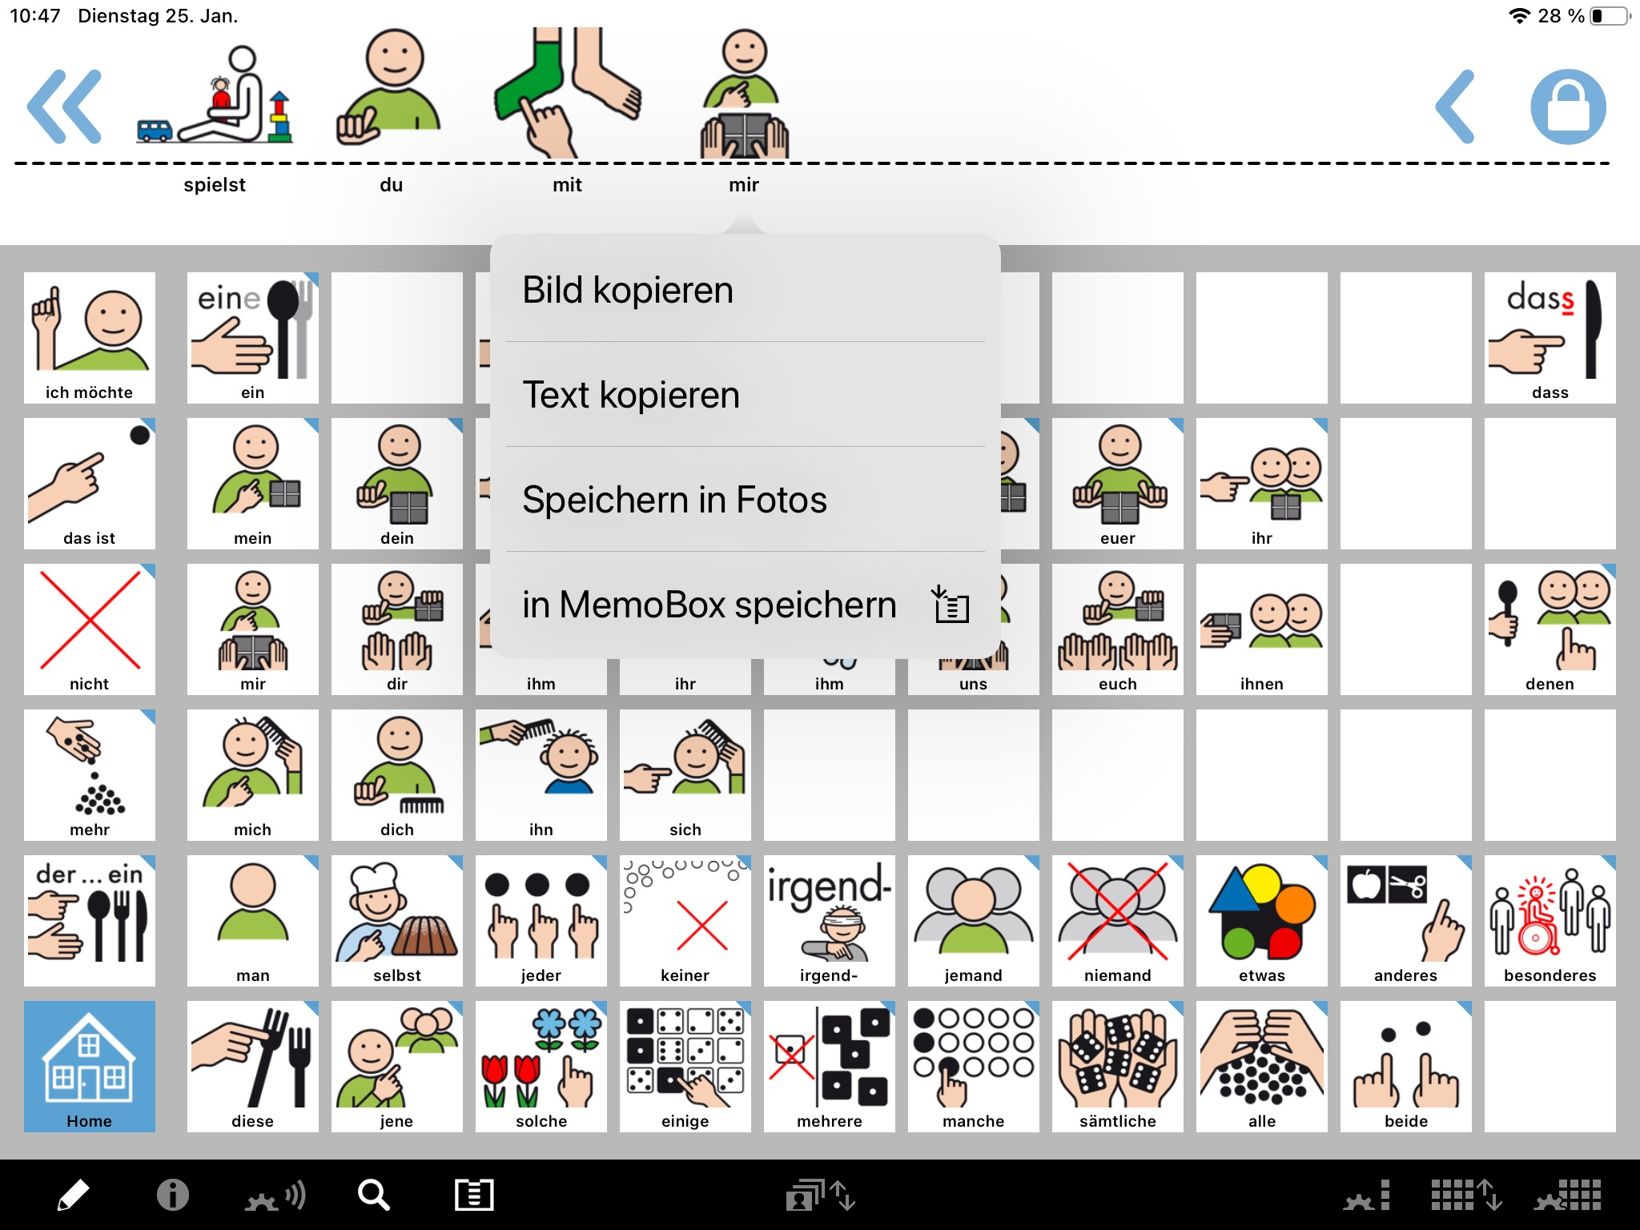
Wie kann ich Sätze mit Symbolen abspeichern?
Speichern von Sätzen zur späteren Verwendung
→ es können komplexe Aussagen in Ruhe vorbereitet und später
schnell aufgerufen und wiedergegeben werden
Speichern erfolgt über langes Drücken auf die Sammelleiste
→ „In MemoBox speichern” auswählen
Link: MetaTalk Handbuch 4.0: https://metatalk.app/media/MetaTalk.4.0.0.Handbuch.pdf

Slide 33
Sammelleiste in Fotos speichern

Slide 34
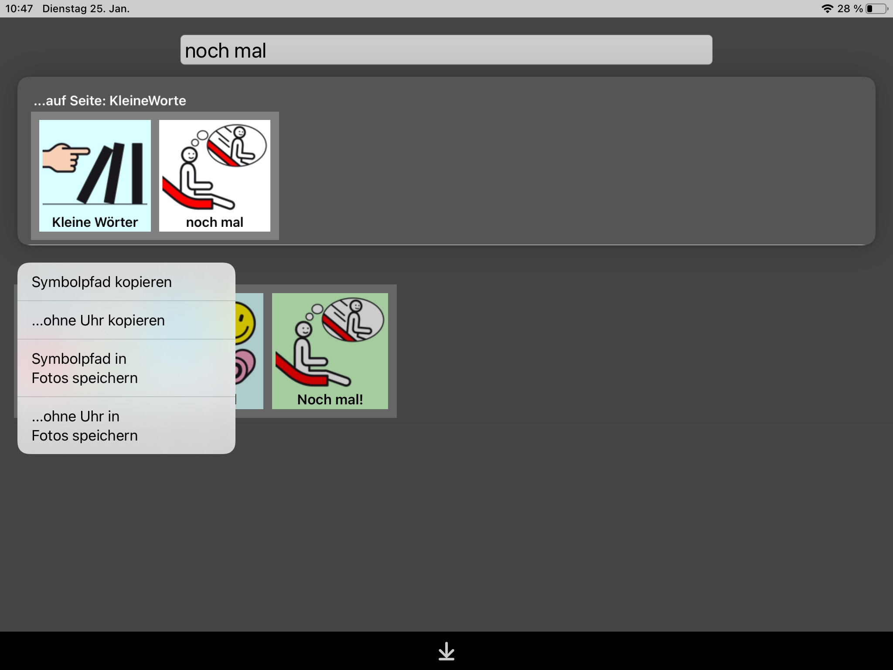
Wie kann didaktisches Material in MetaTalk erstellt werden?
Suchergebnis in Fotos speichern

Slide 35
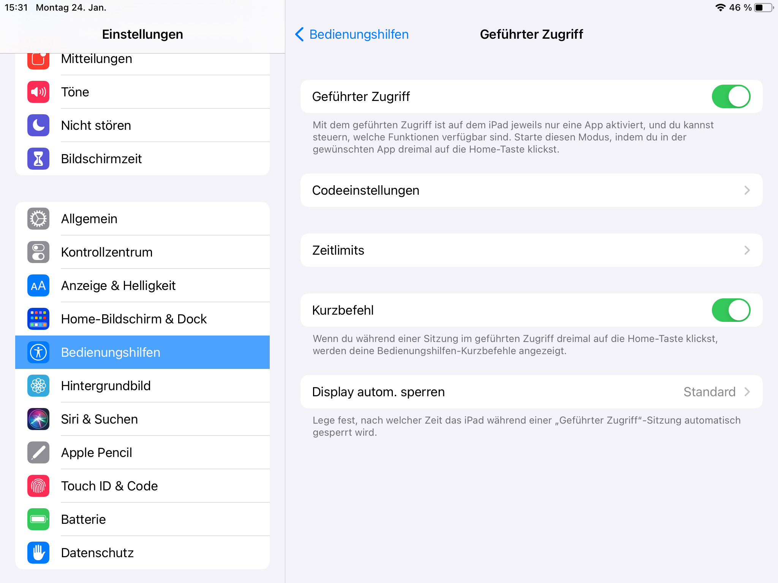
Wie kann ich den Zugriff auf Einstellungen verhindern?
Gelingt mit dem GEFÜHRTEN ZUGRIFF
Aktivierung in allen Apps auf die gleiche Weise
Ein- bzw. Ausschalten durch dreimaliges Tippen auf die Home-Taste

Slide 36

Noch Fragen??

Slide 37
Weiterführende Links
PRD-Ideen
https://www.prentke-romich.de/ideen-des-monats/
PRD-Tauschbörse
https://www.prentke-romich.de/prd-tauschboerse/
Video Anleitungen
https://www.prentke-romich.de/metatalk-videoanleitung/
Begleitmaterial zu MetaTalk
https://www.metacom-symbole.de/downloads/download_begleitmaterial_mtde.html
©METACOM-SYMBOLE Annette Kitzinger

Slide 38

Folgt uns gerne auf Instagram!

